Slide 1





浅论基层人大代表职责与监督
龚运博 王栩宇 尚靖雯 闫瀚文 马一石 蔡致远 余毅伟

Slide 2

行业PPT模板http://www.1ppt.com/hangye/
前言
在中国特色社会主义制度下，基层人大代表是联系人民群众和国家政府的纽带，他们的产生、职权行使和监督职责，直接影响着政府的决策和国家的发展。
本报告将深入探讨中国基层人大代表的产生方式，职权范围以及对人大代表本身履职的监督。从而得出在新时代下如何更好地发挥基层人大代表的作用，以满足不断变化的社会需求和发展要求的建议。

Slide 3

01
基层人大代表及其职权
02
基层人大代表履职方式
目录
03
对人大代表的监督如何实现

Slide 4

01
基层人大代表及其职权

Slide 5
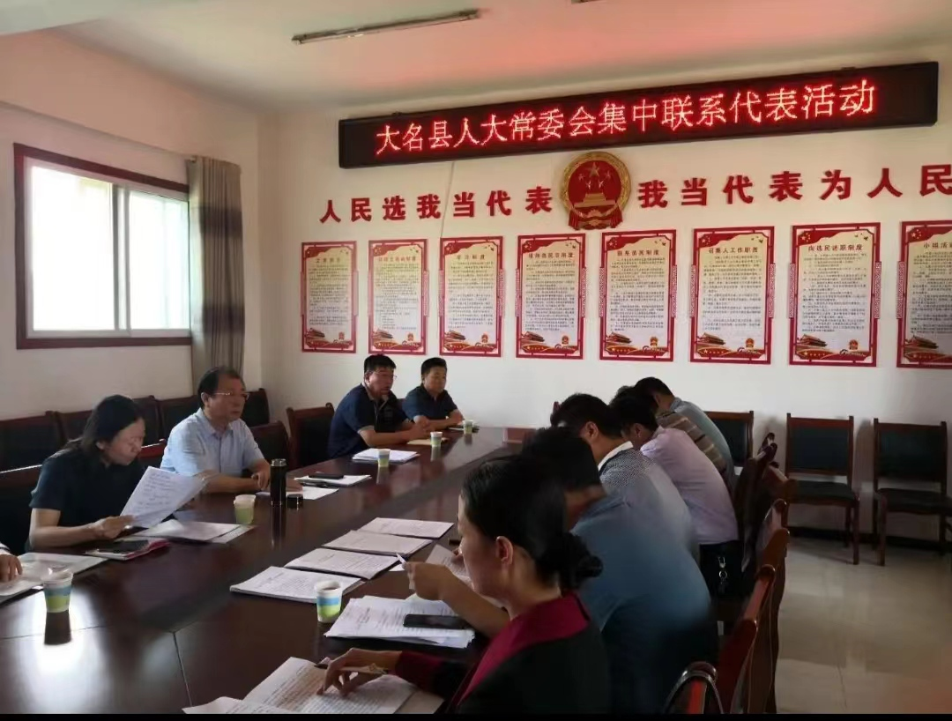
基层人大的介绍
组成
县级人民代表大会及其常委会和乡镇人民代表大会，是基层国家权力机关
成立
基层人民代表大会代表由选民直接选举产生
会议
乡、民族乡、镇的人民代表大会会议一般每年举行两次。
任期
中华人民共和国地方各级人民代表大会和地方各级人民政府组织法》第二章第一节第九条：地方各级人民代表大会每届任期五年。

Slide 6
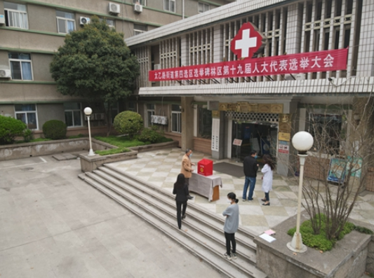
基层人大选举的生动实践
一、选举时间
2022年3月14日（星期一）9:00-14:00
二、选民投票地点
兴庆校区、曲江校区、创新港校区研究生（含医学部、经金学院研究生）在所属学院设定的投票地点参加碑林选区的投票选举。
兴庆校区的本科生在各自书院设定的投票点参加选举。
三、候选人情况
市辖区的人民代表大会代表，由选民采用无记名投票方式直接选举产生，区选举委员会分配本选区选举出席碑林区第十九届人民代表大会代表名额为2名。我校碑林区正式代表候选人3名，应选代表2名，差额1名。
西安交通大学办公自动化系统 (xjtu.edu.cn)

Slide 7
基层人大的职权
监督权
决定权
任免权
其他权利
听取和审议乡、民族乡、镇的人民政府的工作报告；
听取和审议乡、民族乡、镇的人民代表大会主席团的工作报告；
审查和批准本行政区域内的预算和预算执行情况的报告，监督本级预算的执行，审查和批准本级预算的调整方案，审查和批准本级决算；
在职权范围内通过和发布决议；
根据国家计划，决定本行政区域内的经济、文化事业和公共事业的建设计划和项目；
决定本行政区域内的民政工作的实施计划
选举本级人民代表大会主席、副主席；
（选人大成员）
选举乡长、副乡长，镇长、副镇长；
（选国家其他机关人员）
保护各种经济组织的合法权益；
保障少数民族的合法权利和利益；
保障宪法和法律赋予妇女的男女平等、同工同酬和婚姻自由等各项权利。

Slide 8
基层人大的介绍
组成
县级人民代表大会及其常委会和乡镇人民代表大会，是基层国家权力机关
成立
基层人民代表大会代表由选民直接选举产生
会议
乡、民族乡、镇的人民代表大会会议一般每年举行两次。
任期
中华人民共和国地方各级人民代表大会和地方各级人民政府组织法》第二章第一节第九条：地方各级人民代表大会每届任期五年。

Slide 9
02
基层人大代表履职方式

Slide 10
基层人大代表履职方式
监督（supervision）
联络（connection）
提案（motion）
基层人大代表充分的发挥了监督作用
督促有关部门积极履行社会治理责任
把在履行职责中听取、收集的群众意见和发现的问题迅速准确地反映给党和政府。
定期接待群众
代表结合自身工作实际，深入基层开展调研
代表利用互联网等新媒体平台，开展在线访谈、网络问政等活动，加强与群众的交流互动。
代表在基层建立联系点，与群众保持密切联系，及时了解和解决群众反映的问题
人大代表会及时写出代表人民切实利益的提案
并于人大上提出提案，使议案进入国家视野，并使之成为上层建筑，成为真正造福于人民的政策。
·

Slide 11
03
对人大代表的监督如何实现

Slide 12

历届监督以及处理简览
大部分代表涉嫌违纪违法丧失资格
其余少部分代表因个人原因或工作原因失去资格。
从此方面分析，参与了人大代表身份否定的主体包含了人大代表资格主体的所在单位，纪检监察部门以及公检法部门。

Slide 13
基层人大代表履职的制约因素
难制约
有不足
有弊病
代表不熟悉政府工作
后备力量缺位
部分代表缺乏履职热情与积极性
基层人大代表依法履职的能力亟待提升
基层人大代表履职保障机制还不够完善
现行的我国人大代表兼职化的制度存在缺陷
由选区选民进行监督的可操作性弱。基层人大代表的监督发生效果更加难以保证。
而人大代表主体具有多样性，监委纪委对人大代表的监察覆盖实行难度高。
相关法律赋予了人大代表非经特别许可不受限制人身自由、逮捕或审判的特殊权利。
监督存在侵蚀人大权力、出现违宪风险的可能性。

Slide 14



强化履职的措施
基层人大代表要求
提供便利
制度更新
逐步实行人大代表专职化
不断强化基层人大代表的责任感与使命感
加强人大代表的培训,增强其参政议政的能力
加强社区联络站的建设
严格依法保障基层人大代表知情知政的权利
确保基层人大代表有效参与重大民生决策
建立政府部门服务代表履职保障机制
健全地方人大代表行为的约束机制
完善监督机制，增强对代表的监督
健全地方人大代表行为的约束机制
【建立考核机制，述评机制，奖惩机制】
【代表公示制；履职承诺制；述职评议制；履职记事制；履职考核制；打破终届制】

Slide 15

感谢聆听

